Slide 1
Wiskundig vouwen in klas 1, meetkunde
Versie 1.3, 18 mei 2026

Slide 2
Les lijnsymmetrie

Slide 3
Voorbereiding voor deze les (deze slide is verborgen)
Link naar de video voor docenten: https://youtu.be/-9YixlmQdi0
Benodigdheden:
  doorzichtig papier
  werkblad 1

Slide 4
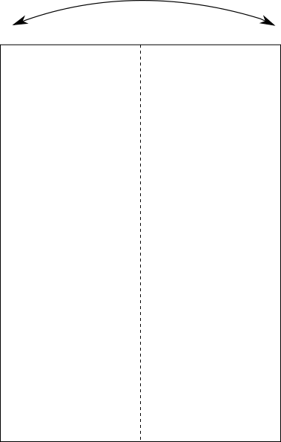
Vouwdiagram lijnspiegelen in 1 lijn

Slide 5
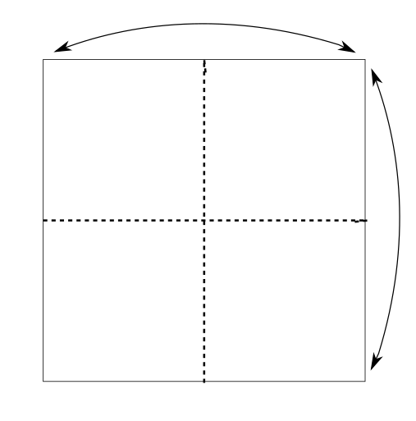
Vouwdiagram lijnspiegelen 2 lijnen

Slide 6
Video voor de leerlingen op de volgende slide

Slide 7
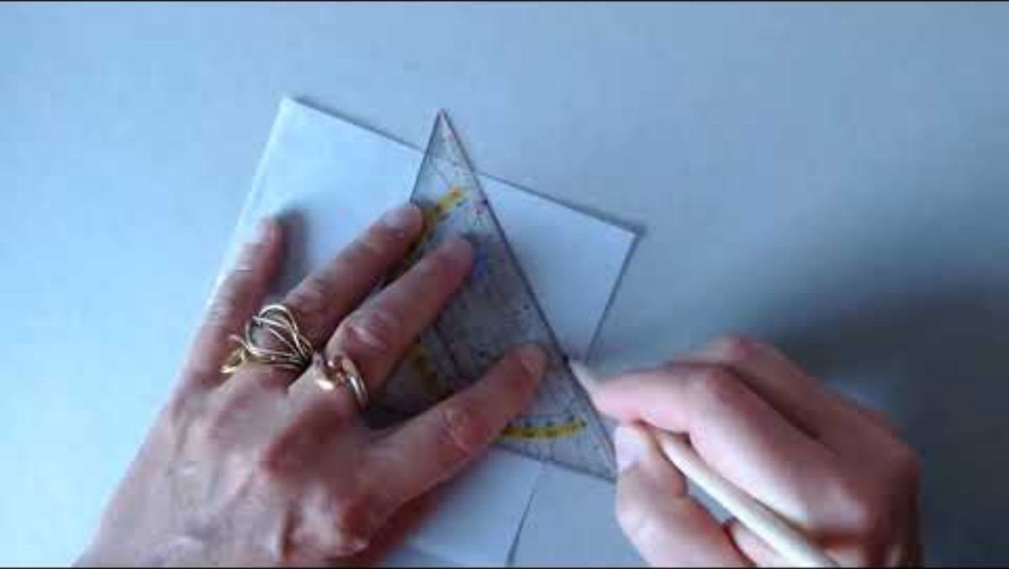

Slide 8
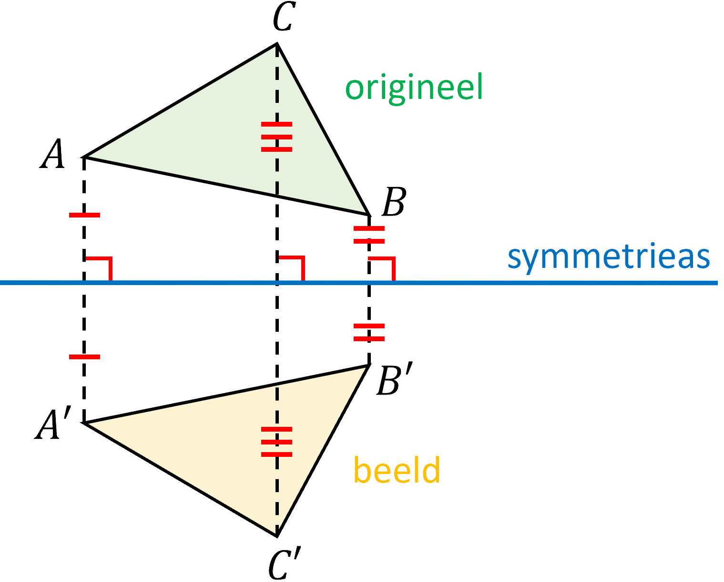
Samenvatting lijnsymmetrie
Bron afbeelding: https://portal.school24.nl/samenvattingen/vak/wiskunde/havo/onderbouw/444/onderwerp/symmetrie/1546

Slide 9
Les draaisymmetrie

Slide 10
Voorbereiding voor deze les (deze slide is verborgen)
Link naar de video voor docenten: https://youtu.be/zgUMmArNEqE
Benodigdheden:
  vierkant papier
  werkblad 2

Slide 11
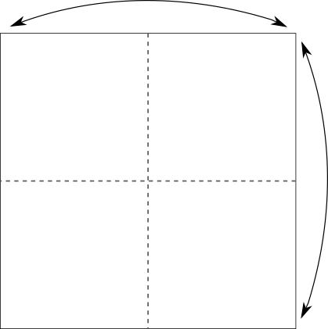
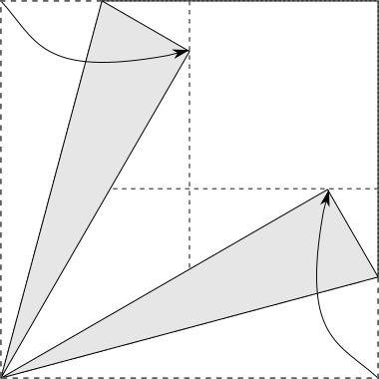
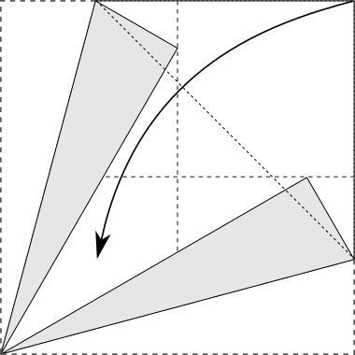
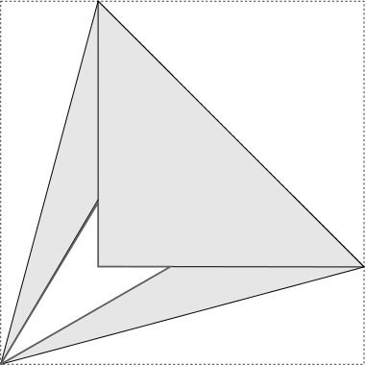
Vouwdiagrammen gelijkzijdige driehoek

Slide 12
Vouwen gelijkzijdige driehoek, stap 1

Slide 13
Vouwen gelijkzijdige driehoek, stap 2

Slide 14
Vouwen gelijkzijdige driehoek, stap 3

Slide 15
Vouwen gelijkzijdige driehoek, klaar

Slide 16
Video voor de leerlingen op de volgende slide

Slide 17
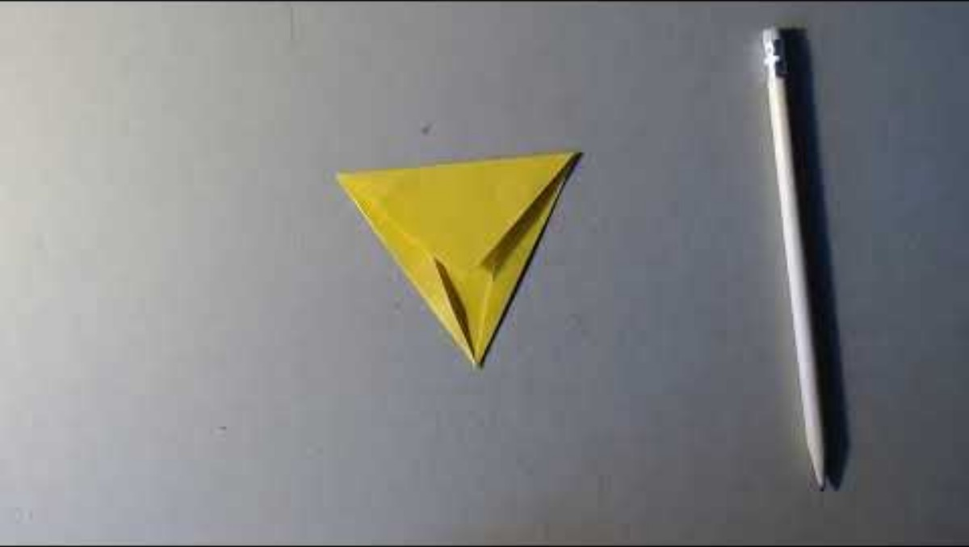

Slide 18
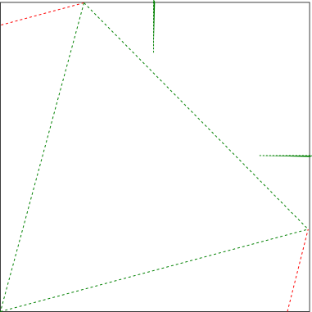
Vouwpatroon gelijkzijdige driehoek

Slide 19
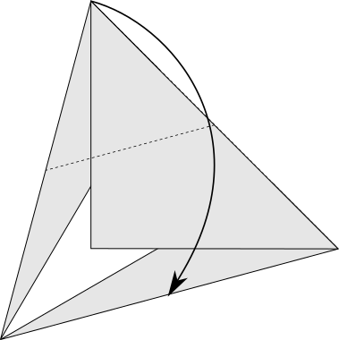
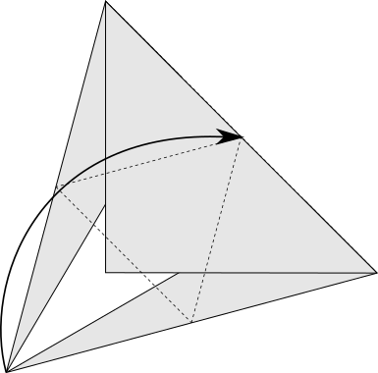
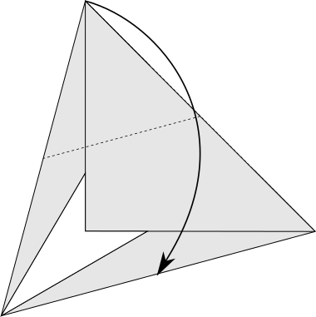

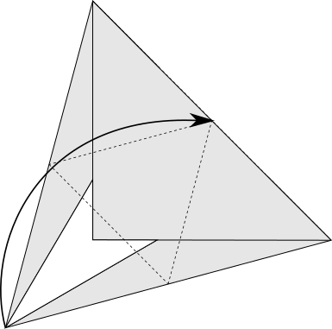
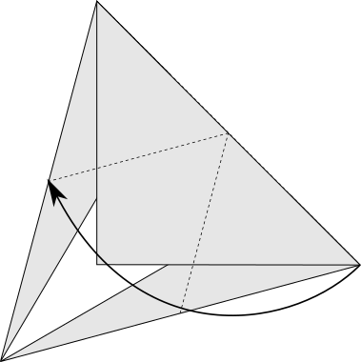
Vouwdiagram tetraëder van gelijkzijdige driehoek

Slide 20
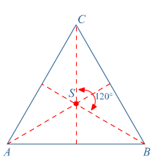
Samenvatting draaisymmetrie
Bron afbeelding: https://maken.wikiwijs.nl/107356/Vlakke_figuren_en_symmetrie#!page-3559209

Slide 21
Les bijzondere driehoeken

Slide 22
Voorbereiding voor deze les (deze slide is verborgen)
Link naar de video voor docenten: https://youtu.be/fZnbMraBk2Q
Video gelijkbenige driehoek in twee vouwen voor docenten: https://youtu.be/dGQBQfUKbLY
Benodigdheden:
  A-formaat papier of vierkant papier voor de gelijkzijdige driehoek
  A-formaat papier voor de gelijkbenige driehoek

Slide 23
Vouwdiagrammen gelijkzijdige driehoek

Slide 24
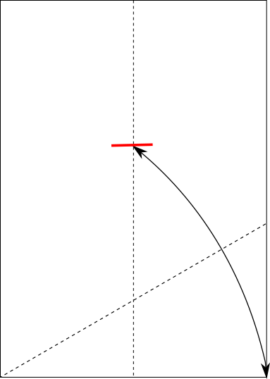
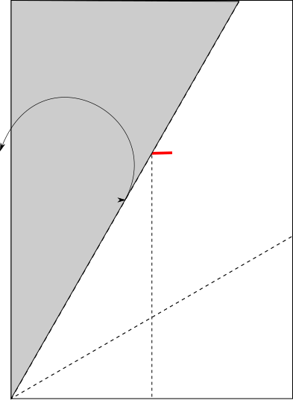
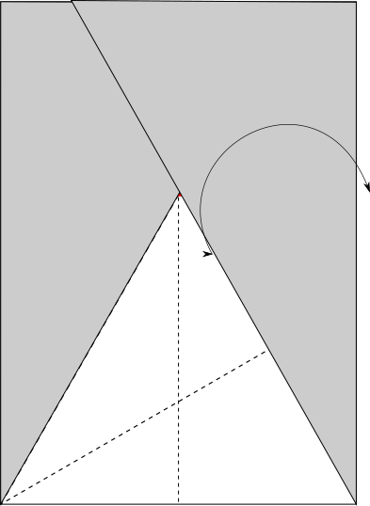
Vouwdiagram gelijkzijdige driehoek van
A-formaat – zelf proberen

Slide 25
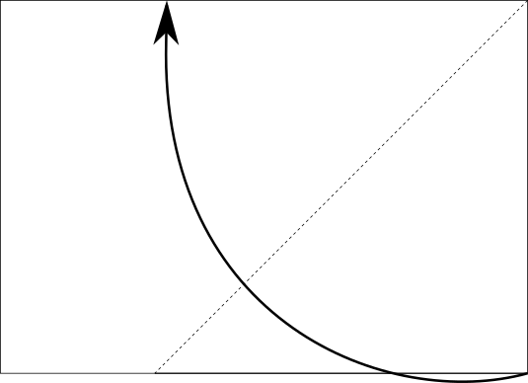
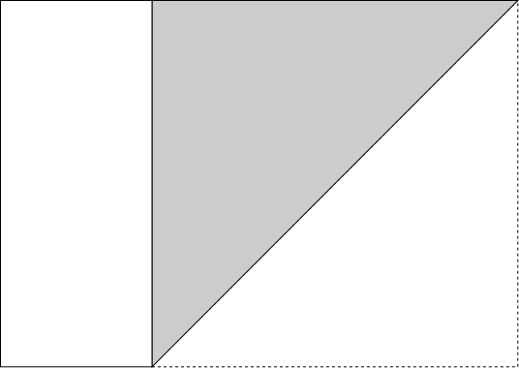
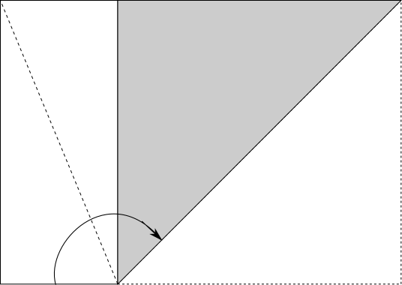
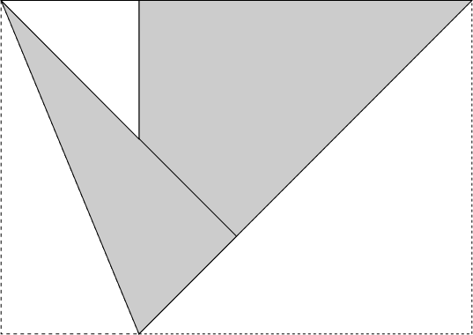
Vouwdiagram gelijkbenige driehoek in twee vouwen

Slide 26
Op de volgende slides de videos voor leerlingen in twee vouwen
In twee vouwen
Zelf proberen

Slide 27
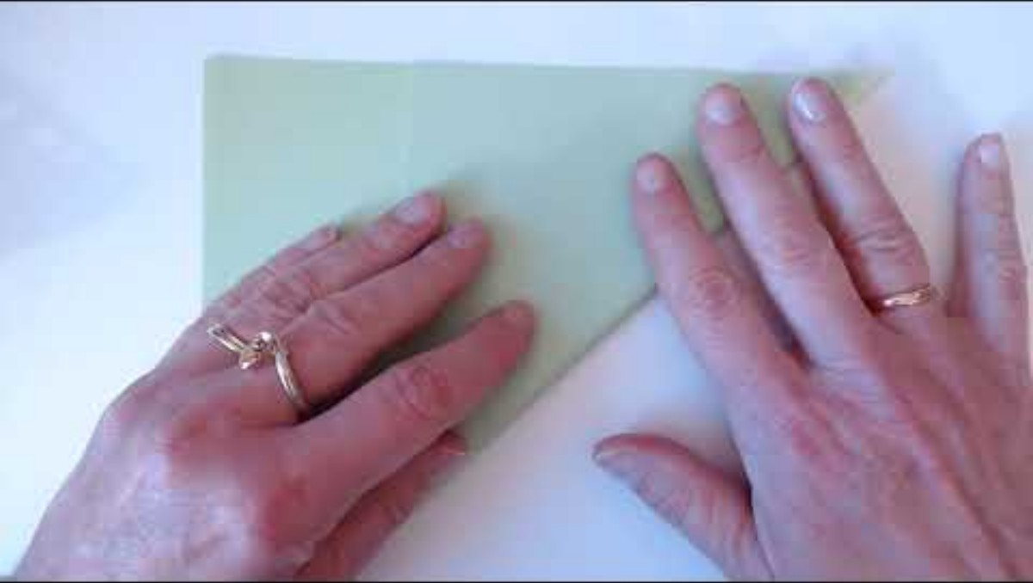

Slide 28
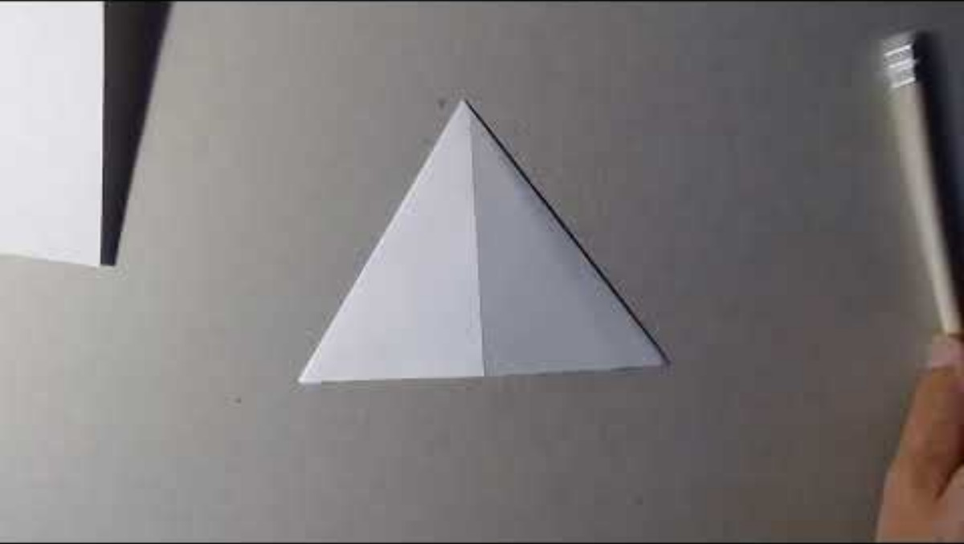

Slide 29
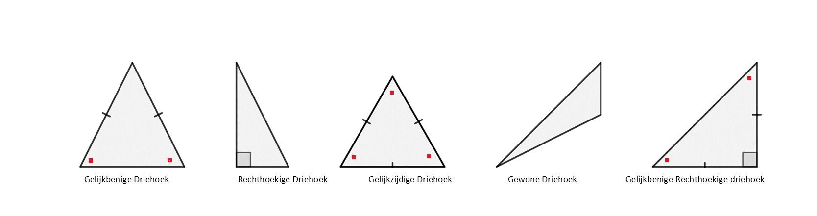
Samenvatting bijzondere driehoeken
Bron afbeelding: https://studygo.com/nl/learn/topics/1444/verschillende-soorten-driehoeken-en-het-berekenen-van-de-hoeken?srsltid=AfmBOoob1HXqJYIp3PXVF6fzNlwvQJmY1q8VLbNL76xuRGsfmjuHOlvR

Slide 30
Les bijzondere vierhoeken

Slide 31
Voorbereiding voor deze les (deze slide is verborgen)
Link naar de video voor docenten: https://youtu.be/CLiGwuRuEZE
Benodigdheden:
  A-formaat papier voor de vlieger. Van de vlieger kan een ruit gevouwen worden.

Slide 32
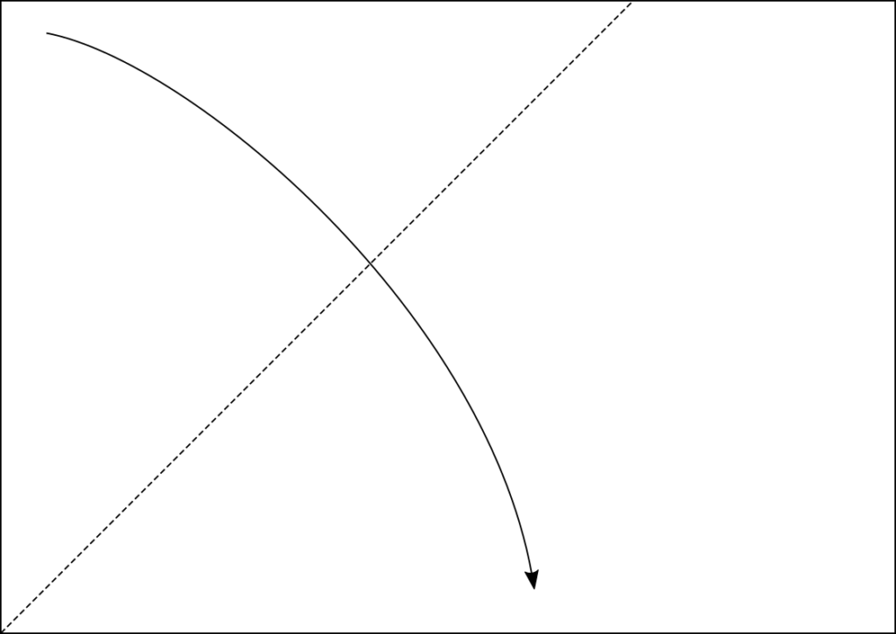
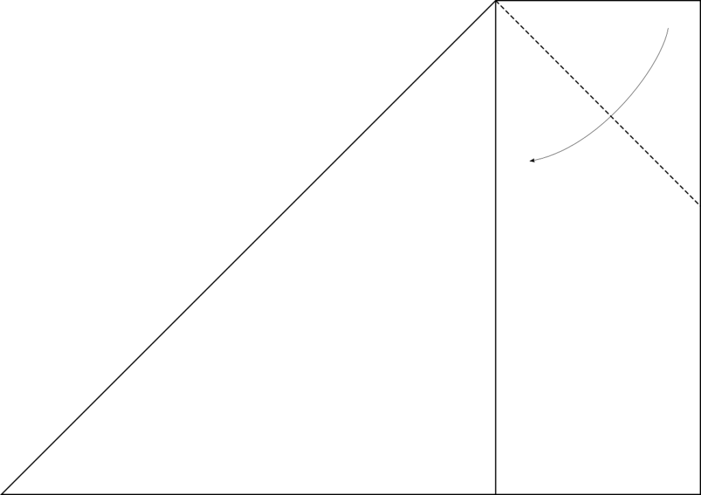
Vouwdiagram vlieger

Slide 33
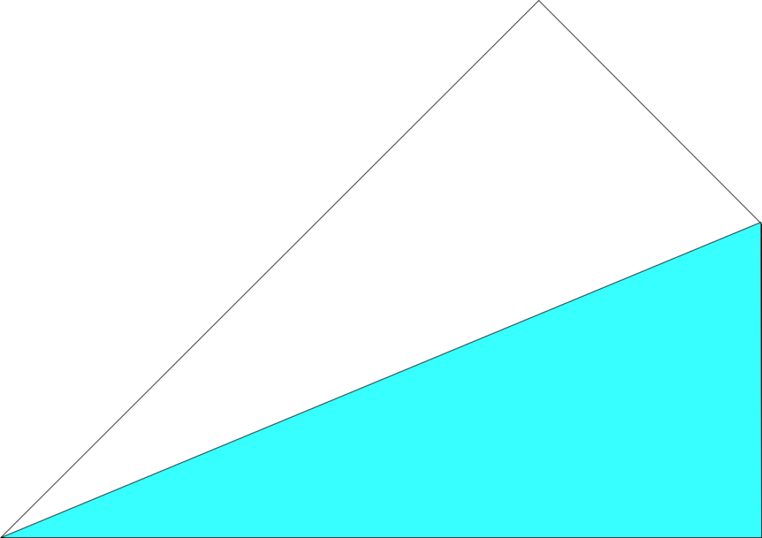
Vouwtips ruit van vlieger
1. Vouw de 2e symmetrielijn
2. Vouw de hoeken naar achteren weg

Slide 34
Video voor de leerlingen op de volgende slide

Slide 35
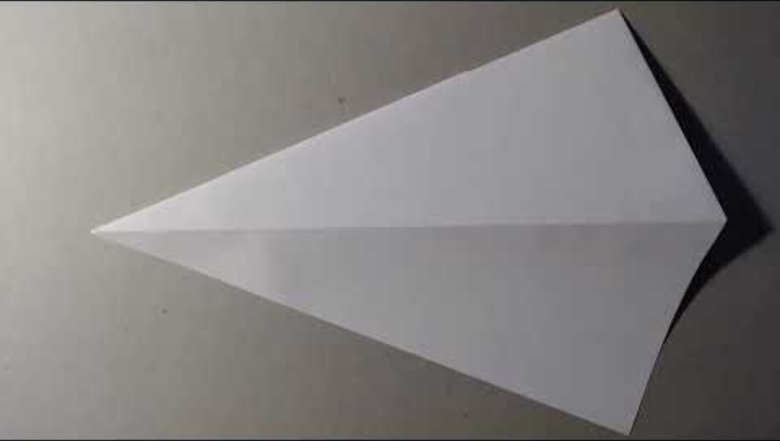

Slide 36
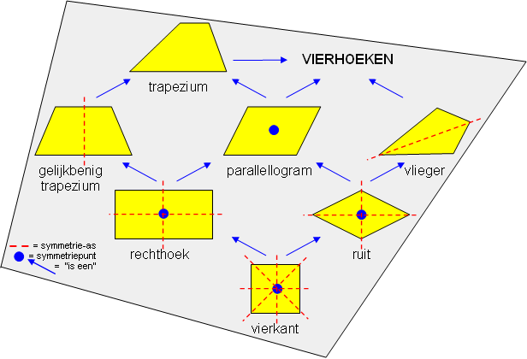
Samenvatting bijzondere vierhoeken
Bron afbeelding: https://www.hoezowisknudde.nl/onderwerpen/Vlakke_figuren.htm

Slide 37
Les Z-hoeken en F-hoeken

Slide 38
Voorbereiding voor deze les (deze slide is verborgen)
Link naar de video voor docenten: https://youtu.be/CNFjxQq1Pv8
Benodigdheden:
  Strips papier met minimaal een paar evenwijdige zijden

Slide 39
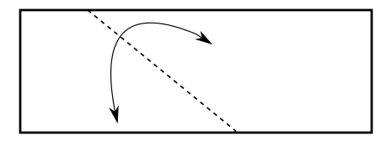
Vouwdiagram Z-hoek

Slide 40
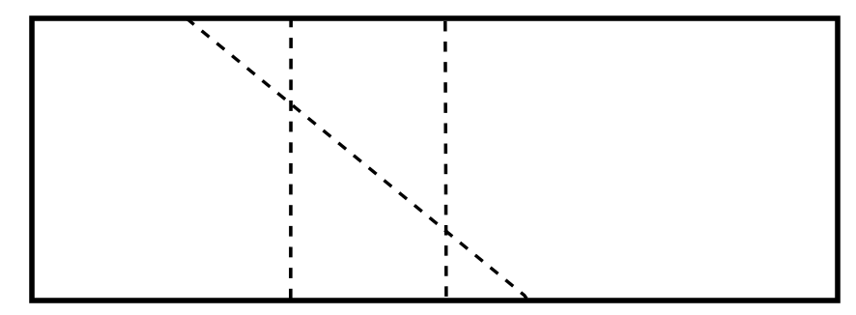
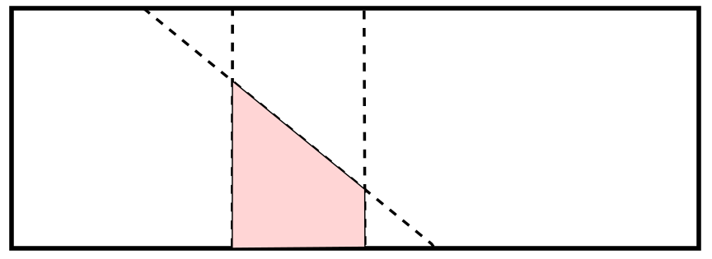
F-hoek vouwen en knippen

Slide 41
Video voor de leerlingen op de volgende slide

Slide 42
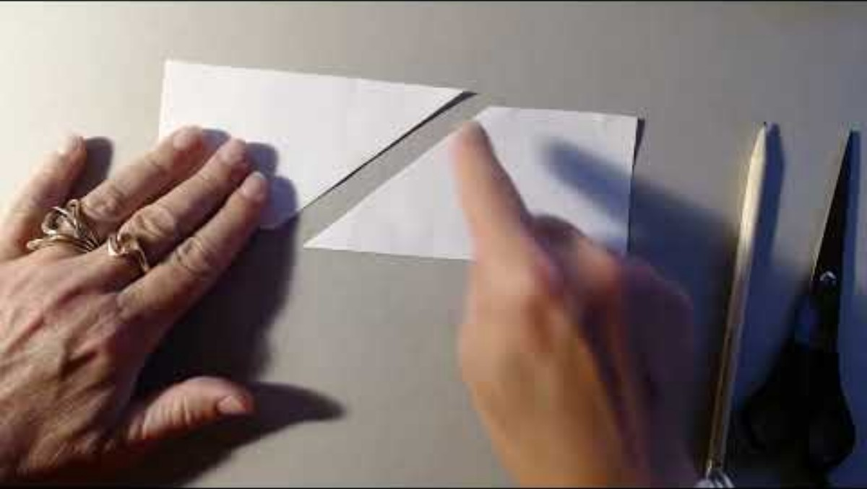

Slide 43
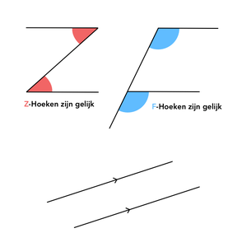
Samenvatting Z- en F-hoeken
Bron afbeelding: https://www.slimleren.nl/onderwerpen/wiskunde/12.1566/een-introductie-van-f-hoeken-en-z-hoeken

